Slide 1
Возможности анализа поля скоростей по данным HINODE SOT/SP
Можаровский С.Г.
Институт прикладной астрономии РАН (Уссурийская астрофизическая обсерватория)

Slide 2
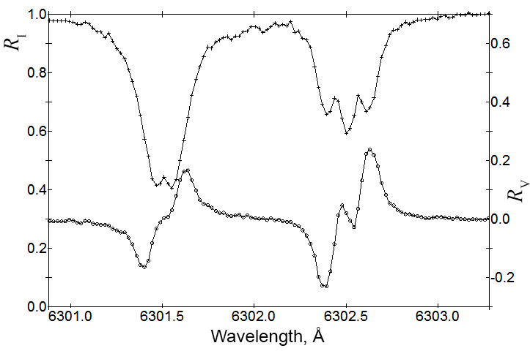
Данные спектрополяриметра HINODE – это профили Стокса линий Fe I λ 6301, 6302 Å для двумерных карт солнечной поверхности (до миллиона точек в одном сеансе наблюдений).
Команда HINODE использует профили для построения карт магнитного поля. Но мы можем из этих данных извлечь дополнительную информацию, а именно распределение лучевых скоростей по высоте в фотосфере.

Slide 3
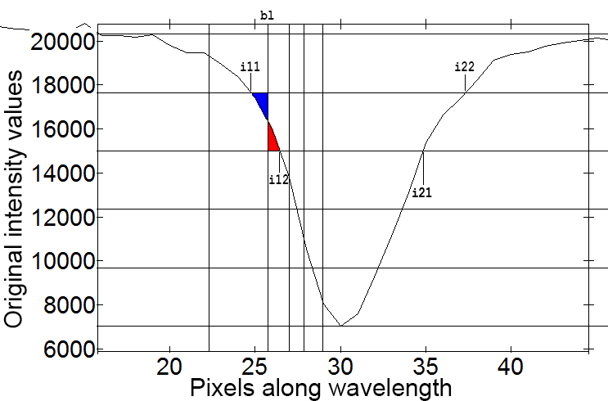
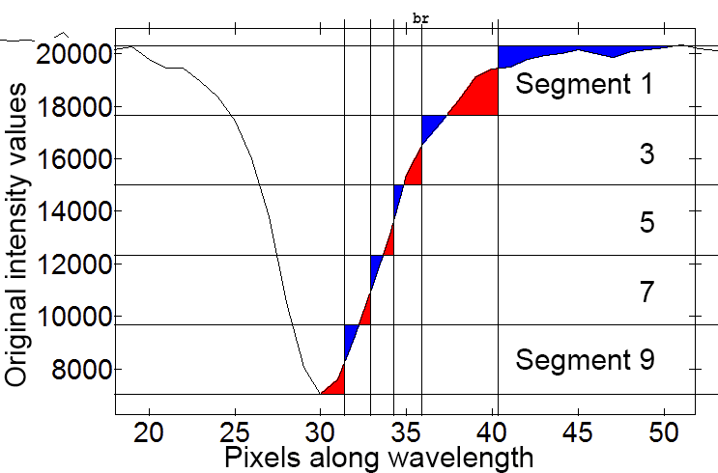
Для этого мы разбиваем профиль каждой из линий на пять трапеций равной высоты и сначала для каждого сегмента находим положение каждого крыла.
Затем строим грубый бисектор профиля линии, который состоит из 5 точек. Длины волн каждой из пяти точек переводим в лучевые скорости
Зная, что каждой точке бисектора соответствует собственная эффективная высота отклика в слоях фотосферы, можем построить последовательный ряд карт распределения скоростей.

Slide 4
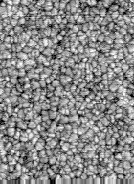
Таким образом, мы можем отследить изменение лучевой скорости с высотой:

Slide 5
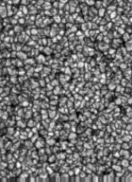
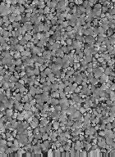
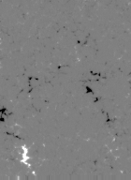
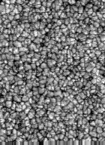
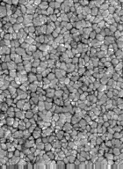
Можно сопоставить лучевые скорости на разных высотах с другими величинами:
I_{Cont}[0.85,1.25] v_{ME,02+01}[4,-4км/с] B||[-500,500Гс] v_{LOS,01}[1.7,-1.7км/с]
v_{Bi(0.1),6301} [2,-1.7км/с] v_{d0(n=3),6301} [2,-1.7км/с] Δv_{Bi(0.3-0.7)}[0.9,-0.9км/с/Δh] v_{mi}~W₀₂/W₀₁[0.74,0.64]

Slide 6
Выводы:
Полученные о распределениях скоростей с высотой данные можно использовать для уточнения моделей фотосферы, для попыток найти изменения в характере движений при возникновении/распаде активных областей.
Для визуализации карт движений на разных высотах фотосферы лучше использовать линию Fe I λ 6301 Å. Крылья этой линии имеют более крутые фронты, поэтому полученные картинки имеют лучшее отношение сигнал/шум.
Для анализа статистических данных надо использовать обе линии, тем более, что линия Fe I λ 6302 Å даёт несколько иной высотный срез.

Slide 7
Спасибо за внимание

